Slide 1
Основы JavaScript
Шинкевич Дарья Иванова Мария

Slide 2
JavaScript – скриптовый язык программирования
Широко применяется в браузерах как язык сценариев для придания интерактивности веб-страницам

Slide 3
Интерпретируемый язык
Выполняется на стороне клиента
С помощью платформы Node.js может работать на сервере

Slide 4
Стандарты:
ES1(1997), ES2, ES3, ES4
ECMAScript 2009(ES5)
ECMAScript 2015(ES6)
ES2016, ES2017, ES2018, ES2019, ES2020

Slide 5
Нововведения в стандарте ES6:
Стрелочные функции
Шаблонные строки
let, const
Параметры по умолчанию

Slide 6
Встраивается в HTML-код
<script language="JavaScript">
…
</script>
<script src="adress">

Slide 7
Основы синтаксиса
Синтаксически похож на С
alert('Привет');
alert('БГУ');
alert('Привет')
alert('БГУ')
alert(3 + //это комментарий
1 + 2);
/* а это многострочный
комментарий*/

Slide 8
Переменные
const name = 'Ann'; //появилось в ES6
let age = 25; //появилось в ES6
var message = 'Hello';
У var и let отличается область видимости
if (age >= 18) {
var test = true;
}
alert(test);

Slide 9
Ограничения для имен переменных:
содержит только буквы, цифры или символы $ и _
Первый символ не цифра
Нельзя использовать зарезервированные слова (return, function, let…)

Slide 10
Типы данных
Динамически типизированый язык
let message = "hello";
message = 1000;

Slide 11
Типы данных
Number
BigInt
String
Boolean
Null
Undefined
Object
Symbol

Slide 12
Типы данных
Number
Диапазон ±(2⁵³-1)
Целые числа и числа с плавающей точкой
Специальные числовые значения: Infinity, -Infinity, NaN
alert(1 / 0); // Infinity
alert("не число" / 2); // NaN

Slide 13
Типы данных
BigInt
Целые числа произвольной длины
// символ "n" в конце означает, что это BigInt
const bigInt = 1234567890123456789012345678901234567890n;

Slide 14
Типы данных
String
Двойные кавычки: "Привет".
Одинарные кавычки: 'Привет'.
Обратные кавычки: `Привет`.
let name = "Иван";
// Вставим переменную
alert(`Привет, ${name}!`); // Привет, Иван!

Slide 15
Типы данных
Null
Пусто или значение не известно
Undefined
Значение не было присвоено
let age;
alert(age); // выведет "undefined"
Оператор typeof возвращает строку с именем типа
typeof null возвращает object

Slide 16
Приведение типов
Функции и операторы – автоматическое приведение типов
Строковое преобразование:
String(value);
false в "false", null в "null" и т.д.

Slide 17
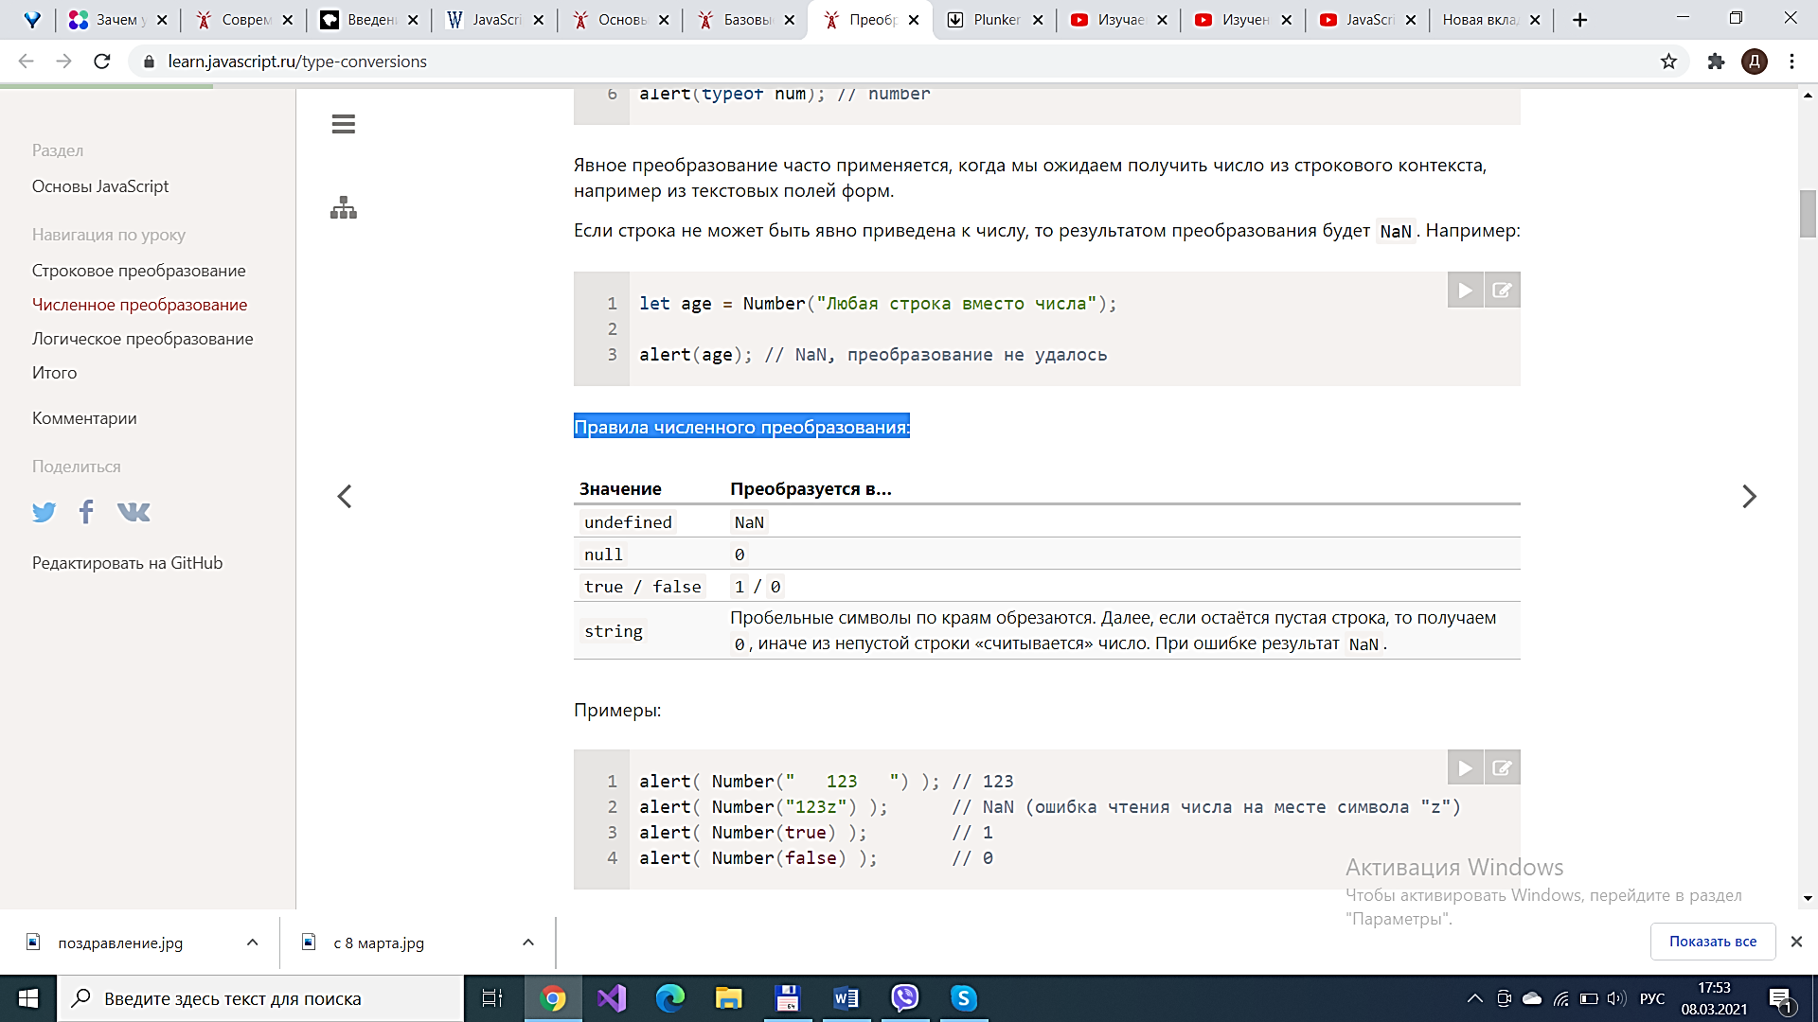
Приведение типов
Численное преобразование:
Number(value);
В математических операциях

Slide 18
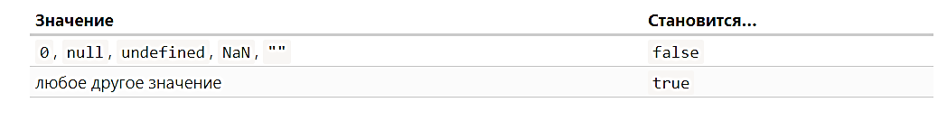
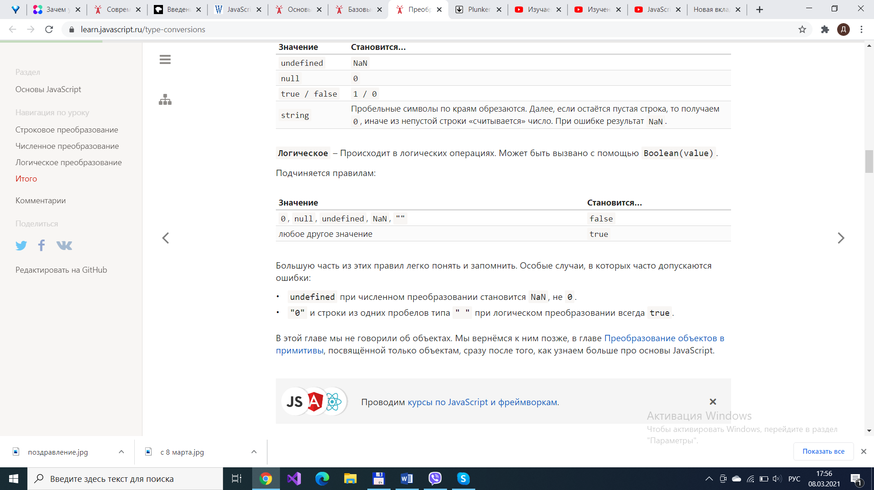
Приведение типов
Логическое преобразование:
Boolean(value);

Slide 19
Математические операторы
Сложение +
Вычитание -
Умножение *
Деление /
Взятие остатка от деления %
Возведение в степень **
Все операторы, кроме +, работают только с числами и приводят операнды к числовому типу

Slide 20
Оператор + применяется для конкатенации строк
alert(2 + 2 + '1'); // будет "41"
alert('1' + 2 + 2); // будет "122"
Унарный плюс +
Если операнд не число, унарный плюс преобразует его в число
То же самое, что и Number(...)

Slide 21
Операторы сравнения
Больше/меньше: a > b, a < b
Больше/меньше или равно: a >= b, a <= b
Равно: a == b(приведение к числу)
Не равно. a != b
Строго равно: a === b(без приведения)

Slide 22
Сравнение null и undefined
== null и undefined равны только друг другу
>, <, >=, <= приводятся к числам
alert(null > 0); // false
alert(null == 0); // false
alert(null >= 0); // true

Slide 23
Условное ветвление
switch (x) {
case 'value1':
...
[break]
case 'value2':
...
[break]
default:
...
[break]
}
if (condition) {
//do this
} else {
//do that
}
let result = condition ? value1 : value2;

Slide 24
Циклы
while (condition) {
...
}
do {
...
} while (condition);
for (let i = 0; i < 10; i++) {
...
}

Slide 25
Объявление функции
function name(arg1, arg2 = "Значение по умолчанию") {
/* тело функции */
// можно добавить return
}

Slide 26
Функциональные выражения
let sayHi = function () {
alert("Привет");
};
alert(sayHi); // выведет код функции
alert(sayHi()); // вызывается sayHi, alert выведет значение, //возвращаемое функцией

Slide 27
Стрелочные функции
let name = (arg1, arg2, ...argN) => expression;
let sum = (a, b) => a + b;
// Более короткая форма для:
let sum = function(a, b) {
return a + b;
};
alert(sum(1, 2)); // 3
let sum = (a, b) => {
let result = a + b;
return result;
};

Slide 28
Использование стрелочной функции
let age = prompt("Сколько Вам лет?", 18);
let welcome = (age < 18) ?
() => alert("Привет!") :
() => alert("Здравствуйте!");
welcome();

Slide 29
Объекты
Ссылочный тип
Свойства - пары ключ-значение
let objectName = {
member1Name: member1Value,
member2Name: member2Value,
method1: function(arg1){
…
}
};
//создание пустого объекта
let user = new Object();
let user = {};

Slide 30
let person = {
name: {
firstName: 'Bob',
lastName: 'Smith'
},
age: 32,
gender: 'male',
interests: ['music', 'skiing'],
'likes birds': true,
info: function () {
alert(this.name.firstName + ' ' + this.name.lastName + ' is ' + this.age + ' years old. He likes ' + this.interests[0] + ' and ' + this.interests[1] + '.');
},
greeting() {
alert('Hi! I\'m ' + this.name.firstName + ' ' + this.name.lastName + '.');
}
};
person.info();
person.greeting();
person['likes birds'] = false;

Slide 31
Создание объектов с помощью
конструктора
function User(name) {
this.name = name;
this.isAdmin = false;
}
let user = new User("Вася");
alert(user.name); // Вася
alert(user.isAdmin); // false

Slide 32
Объекты
Проверка на существование свойства
let user = {};
alert(user.noSuchProperty === undefined);
alert("age" in person);
Все методы и свойства объекта
for (let key in person) {
alert(key);
}

Slide 33
Классы
class MyClass {
// методы класса
constructor() { ... }
method1() { ... }
method2() { ... }
method3() { ... }
...
}

Slide 34
Классы
class Person {
constructor(name, age) {
this.name = name;
this.age = age;
}
info() {
console.log(this.name + " is " + this.age + " years old.");
}
}
let person1 = new Person("Mike",25); //создание объекта класса
alert(typeof Person); // function

Slide 35

DOM
DOM (Document Object Model)
DOM – это объектная модель документа, которую браузер создаёт в памяти компьютера на основании HTML-кода, полученного им от сервера.

Slide 36
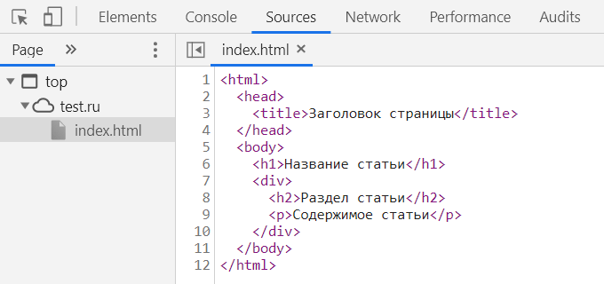
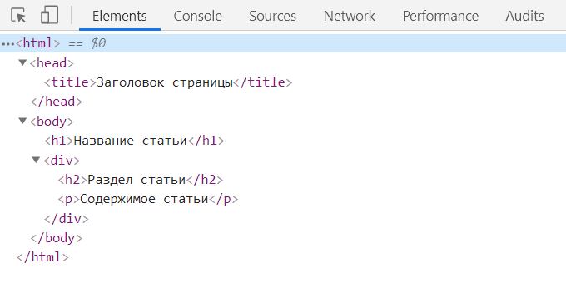
DOM

Slide 37
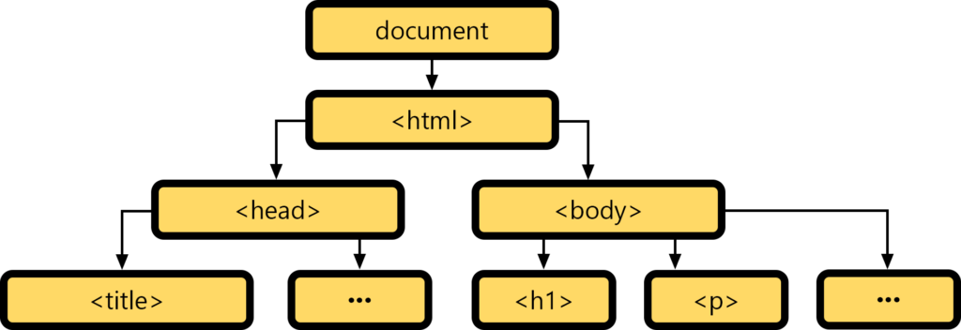
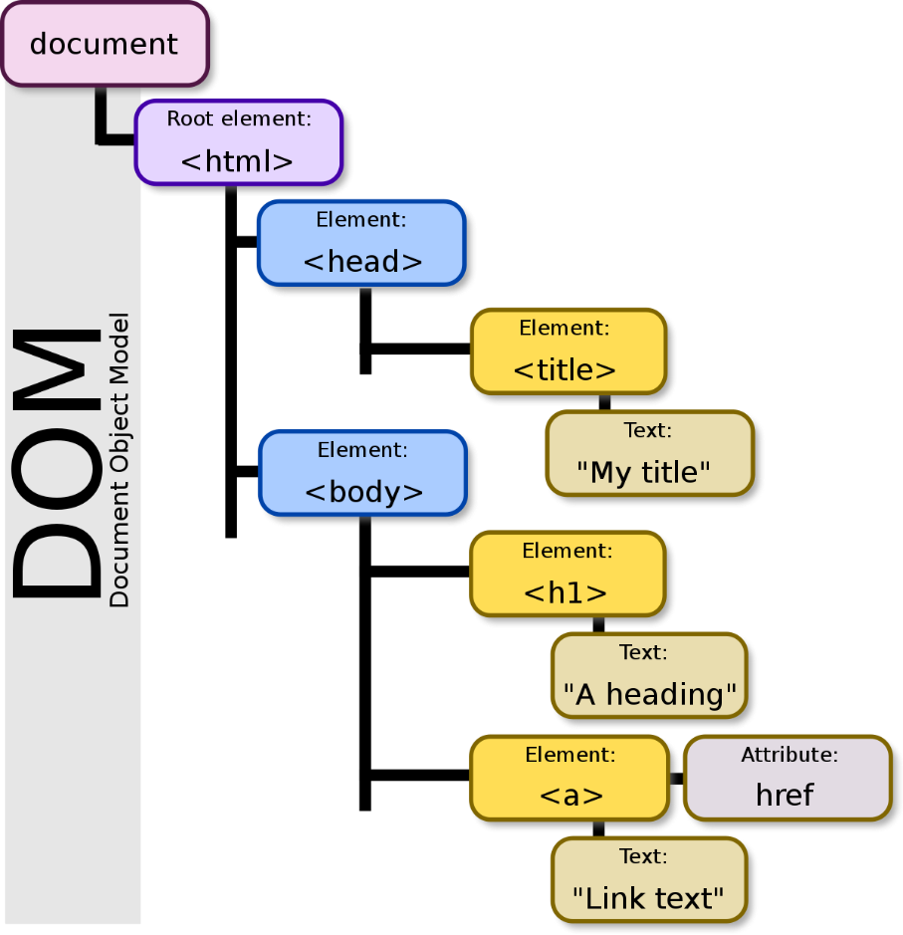
DOM

Slide 38
DOM
// заменим цвет фона на красный,
document.body.style.background = "red";
// а через секунду вернём как было
setTimeout(() => document.body.style.background = "", 1000);

Slide 39
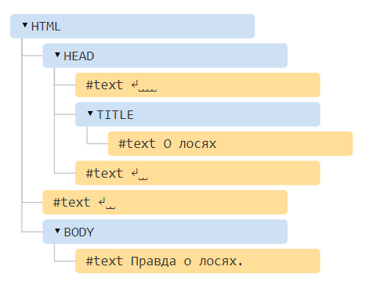
Пример DOM
<!DOCTYPE HTML>
<html>
<head>
<title>О лосях</title>
</head>
<body>
Правда о лосях.
</body>
</html>

Slide 40
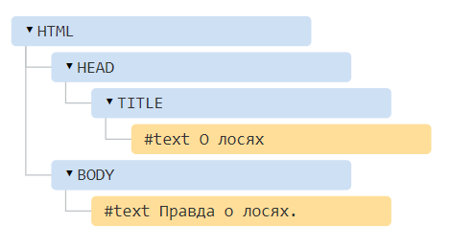
Пример DOM
<!DOCTYPE HTML>
<html><head><title>О лосях</title></head><body>Правда о лосях.</body></html>

Slide 41
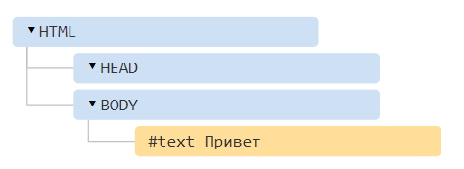
Автоисправление

Slide 42
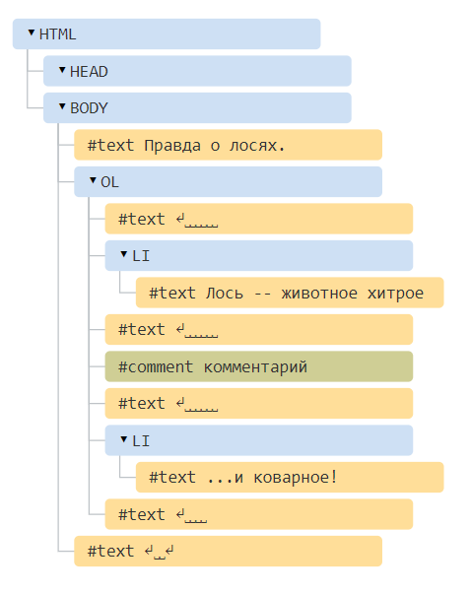
Другие типы узлов
<!DOCTYPE HTML>
<html>
<body>
Правда о лосях.
<ol>
<li>Лось -- животное хитрое</li>
<!-- комментарий -->
<li>...и коварное!</li>
</ol>
</body>
</html>

Slide 43
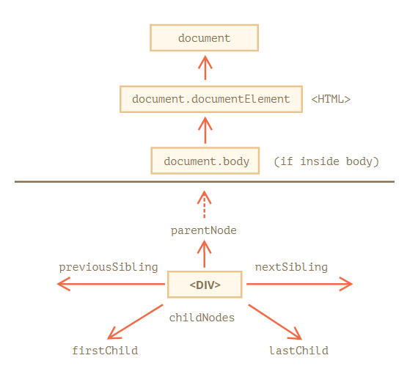
Навигация по DOM-элементам

Slide 44
Навигация по DOM-элементам
<html> = document.documentElement
<body> = document.body
<head> = document.head

Slide 45
Навигация по DOM-элементам
<html>
<head>
<script>
alert( "Из HEAD: " + document.body ); // null, <body> ещё нет
</script>
</head>
<body>
<script>
alert( "Из BODY: " + document.body ); // HTMLBodyElement, теперь он есть
</script>
</body>
</html>

Slide 46
Дети: childNodes, firstChild, lastChild
Дочерние узлы (или дети) – элементы, которые являются непосредственными детьми узла.
<html>
<body>
<div>Начало</div>
<ul>
<li>
<b>Информация</b>
</li>
</ul>
</body>
</html>
Потомки – все элементы, которые лежат внутри данного, включая детей, их детей и т.д.

Slide 47
Дети: childNodes, firstChild, lastChild
<html>
<body>
<div>Начало</div>
<ul>
<li>Информация</li>
</ul>
<div>Конец</div>
<script>
for (let i = 0; i < document.body.childNodes.length; i++) { alert( document.body.childNodes[i] ); // Text, DIV, Text, UL, ..., SCRIPT }
</script>
...какой-то HTML-код...
</body>
</html>

Slide 48
Дети: childNodes, firstChild, lastChild
firstChild и lastChild
elem.childNodes[0] = = = elem.firstChild
elem.childNodes[elem.childNodes.length - 1] = = = elem.lastChild
elem.hasChildNodes()

Slide 49
DOM-коллекции
1. Для перебора коллекции мы можем использовать for…of:
for (let node of document.body.childNodes) { alert(node); // покажет все узлы из коллекции
}
Методы массивов не будут работать, потому что коллекция – это не массив:
alert(document.body.childNodes.filter); // undefined (у коллекции нет метода filter!)
alert( Array.from(document.body.childNodes).filter ); // сделали массив

Slide 50
DOM-коллекции
DOM-коллекции – только для чтения
Мы не можем заменить один дочерний узел на другой, просто написав childNodes[i] = ....
Не используйте цикл for..in для перебора коллекций
<body>
<script>
// выводит 0, 1, length, item, values и другие свойства.
for (let prop in document.body.childNodes) alert(prop);
</script>
</body>

Slide 51
Соседи и родитель
<html>
<head>...</head><body>...</body>
</html>
nextSibling
previousSibling
parentNode
// родителем <body> является <html>
alert( document.body.parentNode === document.documentElement ); // выведет true
// после <head> идёт <body>
alert( document.head.nextSibling ); // HTMLBodyElement
// перед <body> находится <head>
alert( document.body.previousSibling ); // HTMLHeadElement

Slide 52
Навигация только по элементам
• children – коллекция детей, которые являются элементами.
• firstElementChild, lastElementChild – первый и последний дочерний элемент.
• previousElementSibling, nextElementSibling – соседи-элементы.
• parentElement – родитель-элемент.
alert( document.documentElement.parentNode ); // выведет document
alert( document.documentElement.parentElement ); // выведет null
while(elem = elem.parentElement) { // идти наверх до <html>
alert( elem );
}

Slide 53
Навигация только по элементам
<html>
<body>
<div>Начало</div>
<ul>
<li>Информация</li>
</ul>
<div>Конец</div>
<script>
for (let elem of document.body.children) {
alert(elem); // DIV, UL, DIV, SCRIPT
}
</script>
...
</body>
</html>

Slide 54
Поиск: document.getElementById
<div id="elem">
<div id="elem-content">Element</div>
</div>
<script>
// получить элемент
let elem = document.getElementById('elem');
// сделать его фон красным
elem.style.background = 'red';
</script>

Slide 55
Поиск: document.getElementById
<div id="elem">
<div id="elem-content">Элемент</div>
</div>
<script>
// elem - ссылка на элемент с id="elem"
elem.style.background = 'red';
// внутри id="elem-content" есть дефис, так что такой id не может служить именем переменной
// ...но мы можем обратиться к нему через квадратные скобки: window['elem-content']
</script>

Slide 56
Поиск: document.getElementById
<div id="elem"></div>
<script>
let elem = 5; // теперь elem равен 5, а не <div id="elem">
alert(elem); // 5
</script>

Slide 57
Поиск: querySelectorAll
<ul>
<li>Этот</li>
<li>тест</li>
</ul>
<ul>
<li>полностью</li>
<li>пройден</li>
</ul>
<script>
let elements = document.querySelectorAll('ul > li:last-child');
for (let elem of elements) {
alert(elem.innerHTML); // "тест", "пройден"
}
</script>

Slide 58
Поиск: querySelector
Метод elem.querySelector(css) возвращает первый элемент, соответствующий данному CSS-селектору.
Иначе говоря, результат такой же, как при вызове elem.querySelectorAll(css)[0], но он сначала найдёт все элементы, а потом возьмёт первый, в то время как elem.querySelector найдёт только первый и остановится. Это быстрее, кроме того, его короче писать.

Slide 59
Поиск: matches
<a href="http://example.com/file.zip">...</a>
<a href="http://ya.ru">...</a>
<script>
// может быть любая коллекция вместо document.body.children
for (let elem of document.body.children) {
if (elem.matches('a[href$="zip"]')) {
alert("Ссылка на архив: " + elem.href );
}
}
</script>

Slide 60
Поиск: closest
<h1>Содержание</h1>
<div class="contents">
<ul class="book">
<li class="chapter">Глава 1</li>
<li class="chapter">Глава 2</li>
</ul>
</div>
<script>
let chapter = document.querySelector('.chapter'); // LI
alert(chapter.closest('.book')); // UL
alert(chapter.closest('.contents')); // DIV
alert(chapter.closest('h1')); // null (потому что h1 - не предок)
</script>

Slide 61
Поиск: getElementsBy*
elem.getElementsByTagName(tag) ищет элементы с данным тегом и возвращает их коллекцию. Передав "*" вместо тега, можно получить всех потомков.
elem.getElementsByClassName(className) возвращает элементы, которые имеют данный CSS-класс.
document.getElementsByName(name) возвращает элементы с заданным атрибутом name. Очень редко используется.
// получить все элементы div в документе let divs = document.getElementsByTagName('div');

Slide 62
Поиск: getElementsBy*
<table id="table">
<tr>
<td>Ваш возраст:</td>
<td>
<label>
<input type="radio" name="age" value="young" checked> младше 18
</label>
<label>
<input type="radio" name="age" value="mature"> от 18 до 50
</label>
<label>
<input type="radio" name="age" value="senior"> старше 60
</label>
</td>
</tr>
</table>
<script>
let inputs = table.getElementsByTagName('input');
for (let input of inputs) {
alert( input.value + ': ' + input.checked );
}
</script>

Slide 63
Поиск
Итого есть 6 основных методов поиска элементов в DOM:
Метод | Ищет по... | Ищет внутри элемента? | Возвращает живую коллекцию?
querySelector | CSS-selector | ✔ | -
querySelectorAll | CSS-selector | ✔ | -
getElementById | id | - | -
getElementsByName | name | - | ✔
getElementsByTagName | tag or '*' | ✔ | ✔
getElementsByClassName | class | ✔ | ✔

